Slide 1




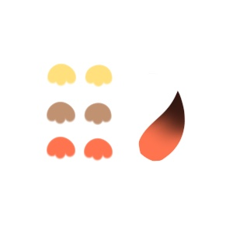





잘못된 행동, 훈육

Slide 2





두 돌 전 후(16-30개월)
자아가 형성되는 시기
자기주장 펼치기 시작되는 시기
가족 구성원 중에서 자신의 순위를 정하는 시기

Slide 3

훈육이란?
혼내고 화내는 것이 아니예요.
규칙에 따라 행동하도록 훈련하는 것이예요.
잘못된 행동을 수정해나가는 과정이예요.
되는 것은 오케이, 안돼는 것은 절대 안돼요.
훈육시기는 아이가 태어나면서 부터예요.
안정적으로 애착이 형성된 양육자가 해요.

Slide 4

지금 발달시기는요
의사표현이 분명하지만 인지와 언어발달 미숙으로
올바른 자신의 표현법을 어려워하는 시기예요.
자신의 생각과 감정을 언어로 표현하기 힘들어요.
아이의 행동보다는 감정에 중점을 두어야 해요.
양육자는 민감하게 아이의 감정을 읽고 알아채야 해요.

Slide 5




잘못된 행동의 원인
모방행동
관심끌기
스트레스
-모방과 모델링에서
오는 경우가 많음
-어릴 때 아기라는 이유로 잘못된 행동이
제한 없이 수용되지는 않았는지 살펴보기
-사랑을 빼앗긴다고
느낄 때
-에너지 발산을 하지 못할 때
-관심을 끌기 위한
방법으로 잘못된 행동이
나타날 수 있음

Slide 6
잘못된 행동의 해결방법
모방행동
관심끌기
스트레스
-모델링이 될만한
상황제거
-아이의 시선에서
공격적인 훈육 방법
없애기
-의도적으로 아이와
시간 보내기
(온전히 집중
질적으로 즐거운 시간)
-아이와 보내는 시간이 규칙적이고 충분한지
점검하기( 질적으로)

Slide 7
자신의 의사와 감정 전달하는 방법 연습하기
1. 짧고 단호하게 행동제지
예를 들어: 안돼, 안돼는거야
2. 감정을 공감하기 : 아이의 마음을 공감해주어야 해요.
예를 들어: 속상해서 그랬어, 갖고 싶어서 그랬어, 불편해서 그랬어.
3. 대안제시: 적절한 언어, 제스처 알려주기
예를 들어: 싫어요(손과 고개 흔들기), 주세요(손으로 표현하기),
좋아해요(쓰담쓰담, 안아주기)

Slide 8











감 사 합 니 다

